Slide 1
Ιδιότητες Μονοσακχαριτών Δισακχαριτών
Σκοπός: Η μελέτη της υδρόλυσης και του αναγωγικού χαρακτήρα των δισακχαριτών

Slide 2
Με το όνομα μονοσακχαρίτης φέρεται μονομερής ένυδρος άνθρακας, που λέγεται υδατάνθρακας, δηλαδή απλό σάκχαρο με γενικό τύπο (CH₂O)_{n}, π.χ. C₆H₁₂O₆ η γλυκόζη ή η φρουκτόζη. Παράγεται στα πράσινα μέρη των φυτών κατά τη φωτοσύνθεση και αποτελεί το δομικό λίθο των δισακχαριτών και πολυσακχαριτών.

Slide 3
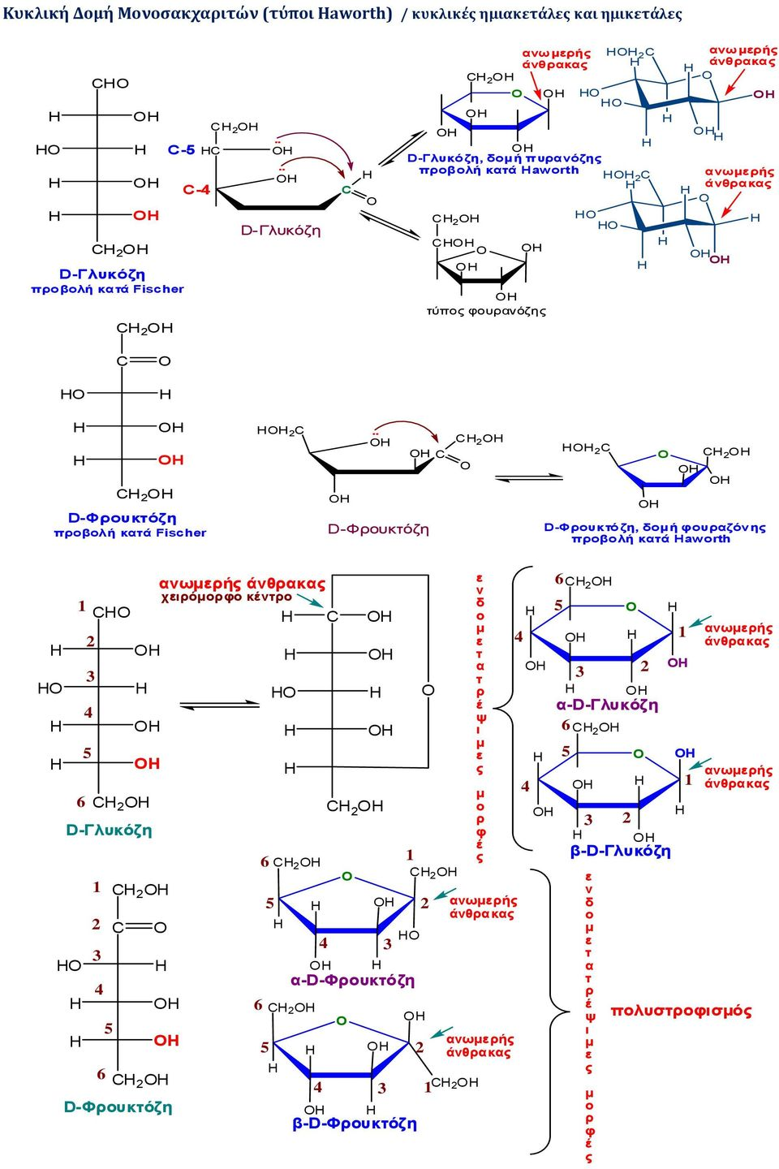

Slide 4
Οι δισακχαρίτες σχηματίζονται όταν δύο μονοσακχαρίτες υποβληθούν σε μια αντίδραση συμπύκνωσης, η οποία περιλαμβάνει την απόσπαση ενός
μορίου νερού.
Από τα πιο γνωστά παραδείγματα είναι η σακχαρόζη (συστατικό των φρούτων και η κυριότερη πηγή γλυκοζης στους ζωικούς οργανισμούς), η λακτόζη (το σάκχαρο του γάλακτος) και η μαλτόζη, (προκύπτει από τη διάσπαση του αμύλου κατά την πέψη).

Slide 5
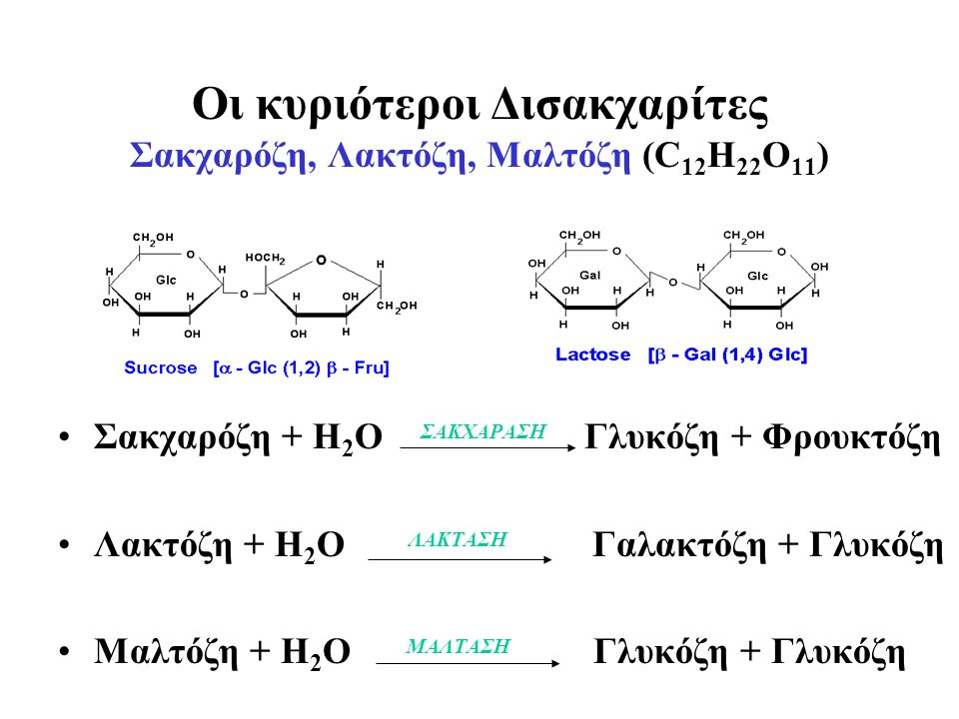

Slide 6
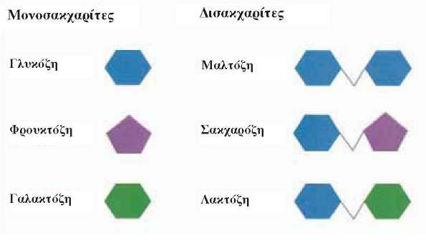

Slide 7
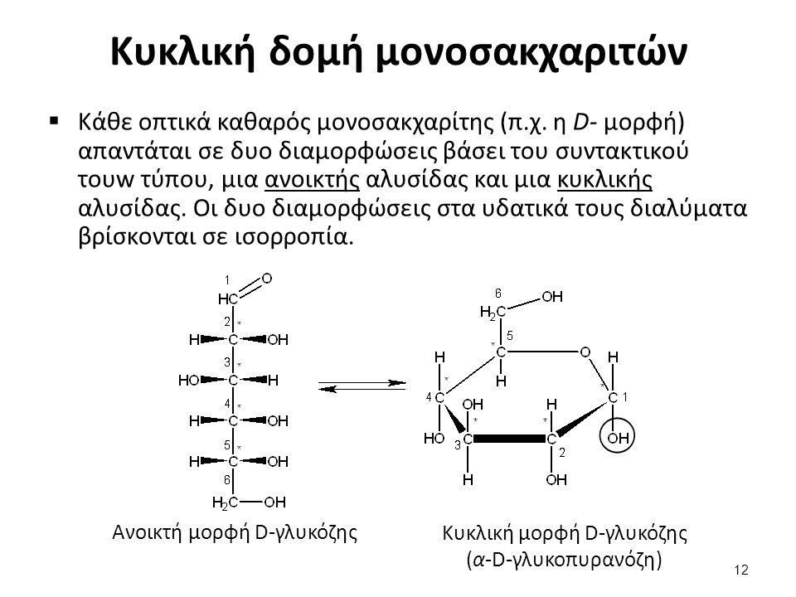

Slide 8
Με το όνομα αλδόζη, (aldose), φέρεται οποιοδήποτε σάκχαρο όπου στη μοριακή του σύνθεση περιέχει μια ομάδα αλδεΰδης προσκολλημένη στο πρώτο άτομο του άνθρακα.
Οι αλδόζες είναι οργανικές ενώσεις ανήκουν στους μονοσακχαρίτες. Χαρακτηριστικό τους είναι η ύπαρξη μιας αλδεϋδομάδας (-CH=O) στο μόριό τους. Ανάλογα με τον αριθμό ατόμων άνθρακα ή οξυγόνου που περιέχουν στο μόριό τους διακρίνονται σε αλδοτριόζες, (με μία αλδεϋδομάδα και δύο υδροξύλια, -ΟΗ), αλδοτετρόζες, (με μία -CH=Ο και τρία -ΟΗ), αλδοπεντόζες, (με μία -CH=Ο και τέσσερα -ΟΗ), αλδοεξόζες, (με μία -CH=Ο και πέντε -ΟΗ) κ.λπ.

Slide 9
Αναγωγικός χαρακτήρας των μονοσακχαριτών
Οι αλδόζες εμφανίζουν αναγωγική δράση, η οποία οφείλεται στην ελεύθερη αλδεϋδομάδα. Αυτή η ιδιότητα των μονοσακχαριτών εμφανίζεται με αντίδραση με ήπια οξειδωτικά μέσα. Οι αντιδράσεις αυτές χρησιμεύουν στην ανίχνευση και των προσδιορισμό των σακχάρων.
Το αντιδραστήριο Fehling είναι διάλυμα τρυγικού χαλκού σε αλκαλικό περιβάλλον.
Παρουσία αλδεϋδικής ομάδας τα ιόντα δισθενούς χαλκού Cu²⁺ ανάγονται σε μονοσθενή χαλκό Cu¹⁺ με δημιουργία καστανέρυθρου ιζήματος οξειδίου του χαλκού, ενώ οι αλδεΰδες οξειδώνονται¨:
RCHO + 2CuSO₄ + 5NaOH → RCOONa + Cu₂O↓ + 2Na₂SO₄ + 3H₂O

Slide 10
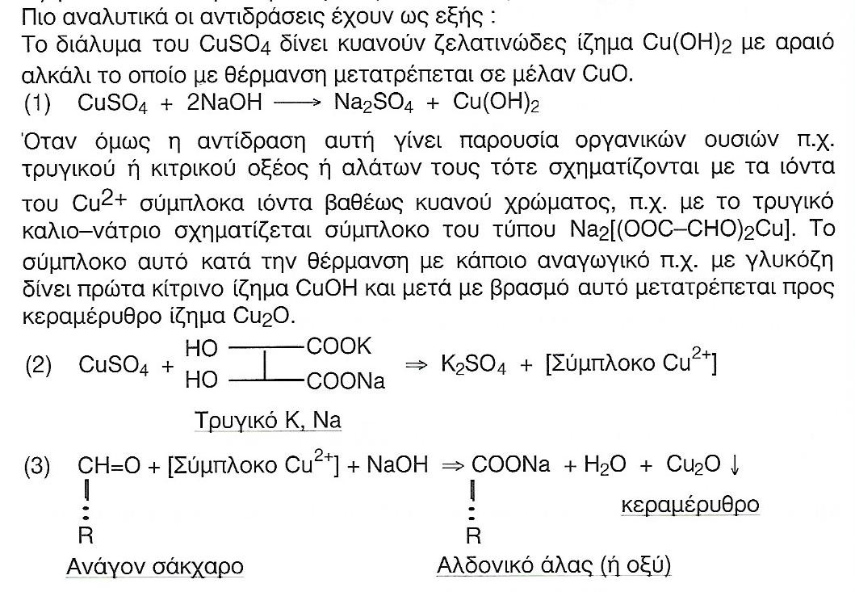

Slide 11
Πειραματική διαδικασία
1.Αριθμήστε 4 δοκιμαστικούς σωλήνες
2.Στον δοκιμαστικό σωλήνα 1 βάζουμε 1 ml διαλύματος σακχαρόζης
3. Στον δοκιμαστικό σωλήνα 2 βάζουμε 1 ml διαλύματος γλυκόζης
4. Στον δοκιμαστικό σωλήνα 3 βάζουμε 1 ml διαλύματος φρουκτόζης
5 Στον δοκιμαστικό σωλήνα 4 βάζουμε 1 ml νερό
6. Σε κάθε σωλήνα προσθέτουμε 1 ml αντιδραστηρίου Fehling
7. Αναδεύουμε και τοποθετούμε τους σωλήνες σε υδατόλουτρο που βράζει για 3 με 5 λεπτά
8. Καταγράψετε τις παρατηρήσεις σας .

Slide 12
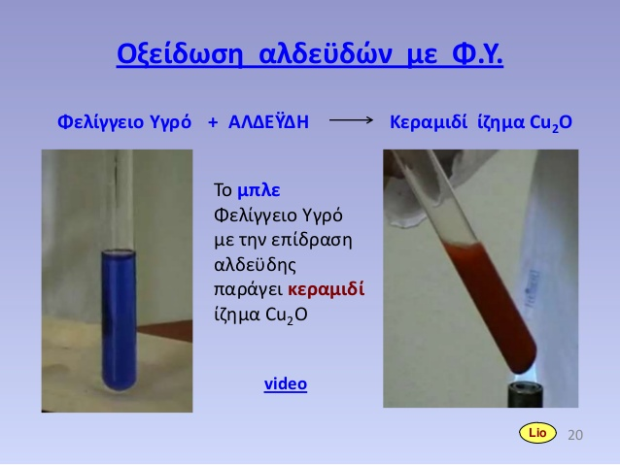

Slide 13
Υδρόλυση των δισακχαριτών
Οι δισακχαρίτες μπορούν να υδρολυθούν διασπώντας τον γλυκοζιτικό δεσμό.
Μπορεί να γίνει με οξέα= χημική υδρόλυση ή με ένζυμα = ενζυμική υδρόλυση.
Πειραματικό μέρος
Υδρόλυση. Σε δοκιμαστικό σωλήνα βάζουμε 10ml διαλύματος σακχαρόζης προσθέτουμε π. HCL. Τοποθετούμε τον σωλήνα σε ζέον υδατόλουτρο για 5 λεπτά.
Αναγωγική ικανότητα. Σε δοκιμαστικό σωλήνα προσθέτουμε 1 ml υδρόλυμα και ακολούθως προσθέτουμε 1 ml Fehling υγρό. Αναδεύουμε και θερμαίνουμε για 3-5 λεπτά. Καταγράψετε τις παρατηρήσεις σας.

